Slide 1
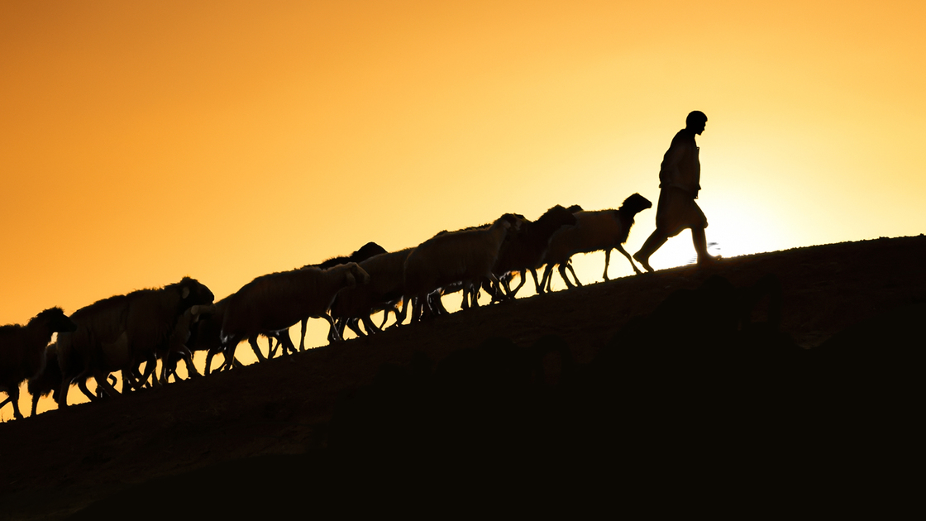
الرسائل الرعوية
د. ريك جريفيث• مركز الدراسات اللاهوتية الأردني• BibleStudyDownloads.org
Notes:
The German scholar, Paul Anton, was the first to name the last three epistles of Paul with the title "Pastoral Epistles" in 1726. Despite lacking the term "pastor" or "pastoral" in these three letters, "Pastoral Epistles" is a fitting title since they address major issues that pastors and other church leaders face in leading local congregations (Mark Bailey, "A Biblical Theology of Paul's Pastoral Epistles," in A Biblical Theology of the NT eds. Roy B. Zuck and Darrell L. Bock [Chicago: Moody, 1994], 333).

Slide 2
نظرة عامة على العهد الجديد (رسائل بولس)
٣٨ ١٢٤ ٣٩-٤١
إلى أقصى الأرض (أع 1: 8)
أع 9 13 14 15 16 18 21 27 28
نيسان 48- أيلول 49
1 غلاطية
نيسان 50- أيلول 52
2 بحر إيجة
شباط 60 – آذار 62 1 روما
ربيع 62 - خريف 67
4 إسبانيا
خريف 67 – ربيع 68
2 روما
ربيع 53- ايار 57
3 أسيا
أيار 57
آب 59
المحاكمات
صيف 35-37
دمشق أنطاكية
خريف 49
المجمع
ربيع 68
توسع
الكنيسة
35 48 49 50 52 53 57 60 62 67 68 95
مت
لو
أع
مر
يو
غل
1 تس
1 كو
أف
1 تي
2 تي
2 تس
2 كو
كو
تي
الإرسالية
رو
في
الرعوية
فيل
الأناجيل و الأعمال
1 2 3 4
الرحلات
السجن
الرسائل البولسية
روما
السجون
Pauline Categories
Notes:
في الوقت الذي كتب فيه بولس الرسول رسالته إلى أهل رومية، كان قد رأى حركة زرع الكنيسة تصل إلى الجزء الشرقي من الإمبراطورية! وقد نوّه عن ذلك في رومية 15.
Background: Paul left Timothy at the second-generation church of Ephesus which was facing serious heretics.
Timing: When did Paul write 1 Timothy?
Paul’s last letters before writing 1 Timothy were his Prison Epistles that ended with Philippians.
Now he turns his attention to writing individuals, including Philemon.
Historical Context: What was happening at this time?
Of Paul’s 13 NT letters, at least 10 of them are written to defeat heresy!
Paul left Timothy at the second-generation church of Ephesus which was facing serious heretics. He pens here what Timothy is to do—with important parallels to us today.
_________
NS-00-NT Introduction-96
NS-03-Luke1-12-slide 65
NS-06-Rom1-2-slide 16
NS-07-1Cor1-9-slide 23

Slide 3
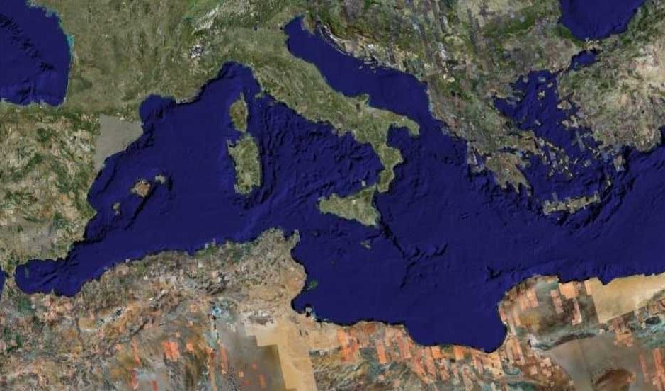
الرحلة التبشيرية الرابعة
1 و 2 تيموثاوس و تيطس بعد سفر أعمال
ربيع 62 – خريف 67
Notes:
Paul had finished reaching the Eastern Roman Empire by the time he wrote Titus—and even had just returned from Spain.
__________
NS-15-Pastorals-3
NS-16-2 Timothy-87
—————
Freedom from Imprisonment Spring 62–Fall 67
Paul in Ephesus and Colosse (Timothy left at Ephesus) Spring–Summer 62
Peter travels to Rome 62
Paul in Macedonia late summer 62-winter 62/63
1 Timothy written from Macedonia to Timothy in Ephesus Fall 62
Paul in Asia Minor Spring 63-Spring 64
Paul in Spain (anticipated in Rom. 15:24) Spring 64-Spring 66
Christians persecuted by Nero; Peter martyred Summer 64
Paul in Crete (Titus left there; Tit 1:5) early Summer 66
Paul in Asia Minor Summer- Fall 66
Titus written from Asia Minor to Titus in Crete Summer 66
Paul in Nicopolis (Tit 3:12) Winter 66/67
Paul in Troas (2 Tim 4:13), Macedonia and Greece Spring– Fall 67
Second Roman Imprisonment Fall 67–Spring 68
Paul arrested and brought to Rome Fall 67
2 Timothy written from Rome to Timothy in Ephesus Fall 67
Paul beheaded Spring 68

Slide 4
Bible Lands Blank Map
رسالة بولس في أعمال ٢٨: ٣٠ - ٣١
١٤٢
روما
مقدونيا
إسبانيا
افسس
كولوسي
افسس
فليمون
فيلبي
كريت
© https://www.deviantart.com/sharklord1/art/Alt-Roman-Empire-Provinces-701148110
Notes:
Paul wrote the Prison Epistles while under house arrest in Rome recorded in the last two verses of Acts. This took two years (AD 60-62) are were likely written in this order above. We are unsure whether Ephesians and Colossians were written at the same time, but they have many similarities. But it is nearly certain that Tychicus and Onesimus brought back to Colosse both the letter to the entire church and also so the personal letter to Philemon, who lived there and had the church meet in his house.
—————
Freedom from Imprisonment Spring 62–Fall 67
Paul in Ephesus and Colosse (Timothy left at Ephesus) Spring–Summer 62
Peter travels to Rome 62

Slide 5
Date 1
تيطس
البيانات
٢٤٢
يعتبر التسلسل الزمني لسنوات الرسائل البولسية غامضاً بالنظر إلى التناغم أو التنسيق بين الدليل الداخلي و الخارجي للبيانات التي تعود للحوار
السجن الروماني الأول شباط ٦٠–آذار ٦٢
(أع ٢٨: ٣٠-٣١)
كتابات بولص للأفسسين,
خريف ٦٠–أوائل ربيع ٦٢
غلاطية و فيلمون و فيلبي
استشهاد يعقوب ,
ربيع ٦٢
أخو الرب
Notes:
Paul wrote 1 Timothy shortly after being there himself—likely only months later. We benefit from him recording his instructions to Timothy rather than simply telling him verbally.
—————
Freedom from Imprisonment Spring 62–Fall 67
Paul in Ephesus and Colosse (Timothy left at Ephesus) Spring–Summer 62
Peter travels to Rome 62
Paul in Macedonia late summer 62-winter 62/63
1 Timothy written from Macedonia to Timothy in Ephesus Fall 62
Paul in Asia Minor Spring 63-Spring 64

Slide 6
Bible Lands Blank Map
بولس ما بعد رحلات سفر الأعمال
142
روما
مكدونية
إسبانيا
أفسس
١ تيموثاوس
كريت
© https://www.deviantart.com/sharklord1/art/Alt-Roman-Empire-Provinces-701148110

Slide 7
Date 2
تيطس
البيانات
٢٤٢
الإطلاق من السجن( الحصول على الحرية) ربيع 62–خريف 67
وجود بولس في أفسس وكولوسي ربيع–صيف 62
)مغادرة تيموثاوس لأفسس(
رحلات بولس لرومية 62
بولس في مكدونية أواخر صيف 62- شتاء 62/63
كتبت تيموثاوس الأولى في مكدونية خريف 62
لتيموثاوس في أفسس
بولس في أسيا الصغرى ربيع 63- ربيع 64
بولس في إسبانيا ربيع 64-ربيع 66
)متوقع في رومية)(15: 24)
الإضطهاد على المسيجين من نيرون صيف 64
استشهاد بطرس
Notes:
Paul wrote 1 Timothy shortly after being there himself—likely only months later. We benefit from him recording his instructions to Timothy rather than simply telling him verbally.

Slide 8
Bible Lands Blank Map
رحلة بولس بعد أعمال الرسل
١٤٢
روما
مقدونيا
إسبانيا
2 تيموثاوس
نيكوبوليس
ترواس
افسس
تيطس
كريت
© https://www.deviantart.com/sharklord1/art/Alt-Roman-Empire-Provinces-701148110
Notes:
Paul in Asia Minor Spring 63-Spring 64
Paul in Spain (anticipated in Rom. 15:24) Spring 64-Spring 66
Christians persecuted by Nero; Peter martyred Summer 64
Paul in Crete (Titus left there; Tit 1:5) early Summer 66
Paul in Asia Minor Summer- Fall 66
Titus written from Asia Minor to Titus in Crete Summer 66
Paul in Nicopolis (Tit 3:12) Winter 66/67
Paul in Troas (2 Tim 4:13), Macedonia and Greece Spring– Fall 67
Second Roman Imprisonment Fall 67–Spring 68
Paul arrested and brought to Rome Fall 67
2 Timothy written from Rome to Timothy in Ephesus Fall 67
Paul beheaded Spring 68

Slide 9
Date 3
تيطس
البيانات
٢٣٨
بولس في كريت صيف ٦٦ مبكراً
(تيطس ترك هناك ; تيطس. ١: ٥)
بولس في اسيا الصغرى صيف - خريف ٦٦
كتب تيطس من اسيا الصغرة صيف ٦٦
إلى تيطس في كريت
بولس في نيكوبوليس (تيط. ٣ :١٢) شتاء ٦٧/٦٦
بولس في ترواس (٢ تيمو. ٤ :١٣)، ربيع - خريف ٦٧
مكدونيا و اليونان
رسالة تيطس كتبت من اسيا الصغرى صيف ٦٦
إلى تيطس من كريت
السجن الثاني في روما خريف ٦٧–ربيع ٦٨
اعتقال بولس واخذه إلى روما. خريف ٦٧
رسالة يتموثاوس كتب من سجن روما الثاني خريف ٦٧
إلى تيموثاوس في أفسس
قطع رأس بولس ربيع ٦٨
كتب يتموثاوس من سجن روما الثاني خريف ٦٧ إلى تيموثاوس في أفسس
تدمير اورشليم ٢ سبتمبر ٧٠
Notes:
Titus is in green as Paul wrote it while he was free to GO around to share the gospel.
But 2 Timothy is purple to remind us that, while imprisoned again, he did this for royal purposes.
Paul spent at least 5 of his final 11 years in prison:
• AD 57-59 Caesarea for 2 years
• AD 60-62 Rome for 2 years
• AD 67-68 Rome for 1 year

Slide 10
رسائل بولس في أفضل ترتيب كتابي
أساسي | السجن | نبوي | رعوي
رومية 1 كورنثوس 2 كورنثوس غلاطية | افسس فيلبي كولوسي فليمون | 1 تسالونيكي 2 تسالونيكي | 1 تيموثاوس 2 تيموثاوس تيطس
المسيح و الصليب | المسيح و الكنيسة | المسيح و المجيء الثاني | المسيح و الجماعة
علم الخلاص | علم المسيح | علم الأخرويات | علم الكنيسة
TEXT
Adapted from The Pastoral Epistles © John Stevenson 2010 • https://slideplayer.com/slide/6106093/
Notes:
This order above follows that in the NT except that Philemon has been moved from the end of the Pauline Epistles after Titus to end the Prison Epistles after Colossians.
One could argue, though, that Philemon could be considered a pastoral letter in that it deals with the pastoral situation that needed reconciliation.
On the other hand, Paul wrote Philemon in Rome during Paul's first imprisonment, so it is a Prison Epistle in this sense.
But I do not know who has explained the reasoning for the order of Paul's letters.

Slide 11
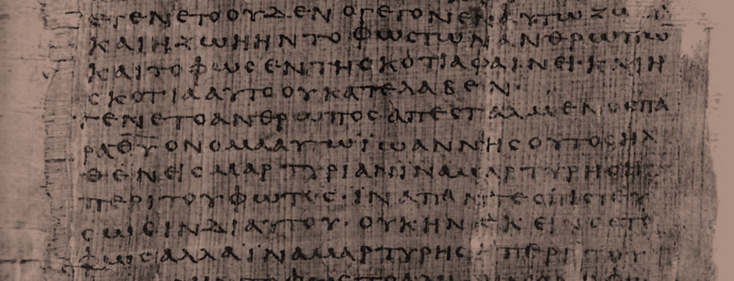
كيف أختلفت الرسائل الرعوية عن
الرسائل البولسيه السابقة؟
الرعوية :
خاطب القادة بدل الكنائس.
ركز على قضايا الكنيسة من وجهة نظر القائد.
استخدم كلمات مختلفة عن الرسائل السابقة.
أظهر قيادة الكنيسة الأكثر تطوراً.
لديه اسلوب مختلف.
الرسائل السابقة:
الرسائل الرعوية:
عقيدة
ممارسات
عقيدة & ممارسات
Notes:
Regarding #3 above on the different words in the Pastorals:
Only they give the lists of elder and deacon qualifications (1 Tim 3; Tit 1).
They "describe the heretical threat as both present (1 Tim 1:3, 20; 2 Tim 2:20; Titus 1:10-16) and future (1 Tim 4:1; 2 Tim 3:1)" (Mark Bailey, "A Biblical Theology of Paul's Pastoral Epistles," in A Biblical Theology of the NT eds. Roy B. Zuck and Darrell L. Bock [Chicago: Moody, 1994], 335).
The term kekausteriasmenon for "seared" appears only in 1 Timothy 4:2 in the NT. Likewise, antilytron ("ransom") is used only in 1 Timothy 2:6 in the NT. But note that Colossians has many words used only there as it addresses a unique situation and thus required a unique vocabulary. Its 35 unique words include “visible” (1:16), “supremacy” (1:18), “fill up” (1:24), “philosophy” (2:8), and “deity” (2:9; Kubo, A Reader's Greek-English Lexicon of the New Testament, 193-97).
These epistles lack mention of Jesus as the Son of God or subordinate to the Father—but they still have an exalted view of "Christ Jesus" (used in the Pastorals in 25 of the 32 NT references). See Bailey, 343.

Slide 12
ماذا يهم العلماء بشأن كتابة الرسائل الرعوية
كان قانون مرقيون (١٧٠م) يحتوى على ١٠ رسائل بوليسية فقط (لكن مرقيون كان مهرطقاً).
هم غير موجودون من صفحة ٤٦ - وهذه واحدة من أقدم مخطوطات رسائل بولس (لكننا لا نعرف لماذا).
لم يكن هناك شك في كتابة الرسائل الرعوية حتى القرن التاسع عشر ١٨٠٠ . ( لكن عندما حل النقاد محل النص)

Slide 13
الرسائل الرعوية
1 تيموثاوس
تيطس
2 تيموثاوس
1 تيموثاوس = شخصية، طارئة، تركيز عقائدي
تيطس = طارئة أقل، تركيز تطبيقي
2 تيموثاوس = شخصية، طارئة، تركيز على الكلمة
Notes:
These last three letters of Paul are called the Pastoral Epistles.
They show the most advanced theology of local church life and shepherding the flock—but this makes sense since Paul and the church had learned much in the previous 30 years since the church had begun.
Sadly, most NT scholars today do not believe that Paul wrote these letters and many date them in the second century. I guess they think that Paul was a slow learner!

Slide 14
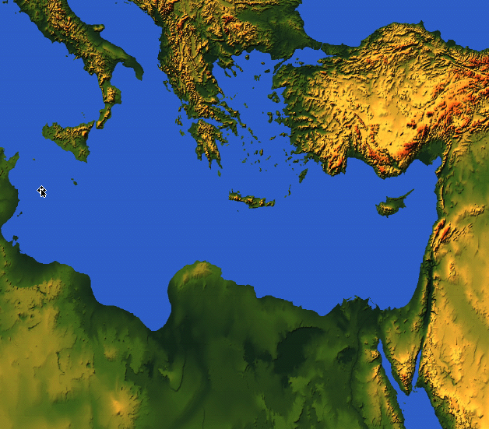
أماكن تذكر الشيوخ
شيوخ = نظار = أساقفة = قسس
55
أورشليم (47 م)
اعمال ١١ : ٣٠ فَفَعَلُوا ذَلِكَ مُرْسِلِينَ إِلَى الْمَشَايِخِ بِيَدِ بَرْنَابَا وَشَاوُلَ.
أفسس (57 م)
اعمال ٢٠ : ١٧
١٧ وَمِنْ مِيلِيتُسَ أَرْسَلَ إِلَى أَفَسُسَ وَاسْتَدْعَى قُسُوسَ الْكَنِيسَةِ.
غلاطية (48 م)
اعمال ١٤ : ٢٣
٢٣ وَانْتَخَبَا لَهُمْ قُسُوساً فِي كُلِّ كَنِيسَةٍ ثُمَّ صَلَّيَا بِأَصْوَامٍ وَاسْتَوْدَعَاهُمْ لِلرَّبِّ الَّذِي كَانُوا قَدْ آمَنُوا بِهِ.
كريت (66 م)
تيطس ١ : ٥
٥ مِنْ أَجْلِ هَذَا تَرَكْتُكَ فِي كِرِيتَ لِكَيْ تُكَمِّلَ تَرْتِيبَ الأُمُورِ النَّاقِصَةِ، وَتُقِيمَ فِي كُلِّ مَدِينَةٍ شُيُوخاً كَمَا أَوْصَيْتُكَ.
فيلبي (62 م)
فيلبي ١ : ١
١ بُولُسُ وَتِيمُوثَاوُسُ عَبْدَا يَسُوعَ الْمَسِيحِ، إِلَى جَمِيعِ الْقِدِّيسِينَ فِي الْمَسِيحِ يَسُوعَ، الَّذِينَ فِي فِيلِبِّي، مَعَ أَسَاقِفَةٍ وَشَمَامِسَةٍ.
بنتس و غلاطية و كبدوكية و أسيا و بيثينية (64 م)
1 بطرس 5: 1 أطلب إلى الشيوخ الذين بينكم أنا الشيخ رفيقهم
أنظر 1: 1
Notes:
The primary local church leaders were called "elders" since the beginning of thee church in Jerusalem. This term applied both to Jewish, Gentile, and mixed assemblies. Sadly, few churches today use this terminology that indicates mature male leaders throughout the NT (and OT).
NS-05-Acts1-2-slide 30
NS-15-Pastoral Epistles-3
NS-15-1 Timothy-14

Slide 15
ثلاثة أنواع من الشيوخ
٢٣٦ب
أما الشيوخ المدبرون حسناً فليحسبوا أهلاً لكرامة مضاعفة و لا سيما الذين يتعبون في الكلمة و التعليم
(1 تي 5: 17)
كل الشيوخ
تعليم، حماية، قيادة
خدمة، شهادة
غير مدفوع أو مدفوع عند الحاجة
مديرين مدفوعين
وعاظ
و
معلمين
مدفوع لهم
Notes:
NS-05-Acts-
NS-15-Pastoral Epistles-15
NS-15-1 Timothy-204

Slide 16
ثلاث وظائف رعوية للشيوخ
236ت1
الإدارة (الخدمة و الرعاية و الشهادة)
التعليم
1 تي 3: 2،
5: 17
1 تي 3: 1، 4-5،
5: 17
راعي - معلم
Episkopos =
Epi “فوق” +
skopos “النظر” =
“المراقبة”
أف 4: 11
الرعاية
(يحمي – يقود)
1 بط 5: 1-4
أع 20: 29، 35
1 تس 5: 12
Notes:
NS-05-Acts20
NS-07-1Cor1-9-slide 157
NS-15-Pastoral Epistles-16
NS-15-1 Timothy-214

Slide 17
تنظيم الكنيسة
(تتم المحافظة عليه من خلال إعطاء الألوية إلى ...)
مقاومة المعلمين الكذبة | التمسك بحياة الكنيسة | حفظ الحياة و العقيدة | نصيحة مجموعات الكنيسة | مقاومة المادية
الإصحاح 1 | الإصحاحات 2-3 | الإصحاح 4 | 5: 1-6: 10 | 6: 11-21
عقيدة | عبادة | مثال | احترام | أولويات
تحذير | شعب | تحذير | شعب | تحذير
تحية مقاومة البدع نعمة الله تكليف | الصلاة أدوار الجنسين مؤهلات القائد قصد الرسول | البدع المستقبلية مراقبة الحياة مراقبة العقيدة | احترام الجميع الأرامل الشيوخ العبيد المعلمين الكذبة | الأهداف الروحية الأغنياء يجب أن يعطوا التكليف الختامي
نصائح عملية تم أرسالها من مكدونية إلى أفسس خريف 62 م
1 تيموثاوس
217

Slide 18
Summary Chart
تيطس
٢٤١
السلوك السليم ضد المقاومة
Sound Conduct Against Opposition
Appoint Elders
عيّن شيوخ
رتب الأمور
Set Things in Order
امنع العقيدة الخاطئة
Prevent False Doctrine
طبق العقيدة الصحيحة
Practice True Doctrine
الشيوخ ضد المعلمين الكذبة
سلوك المجموعات المتنوعة
النعمة تقود إلى التقوى
Elders vs. False Teachers
Conduct
for Various Groups
Grace
Leads to Godliness
Chapter 1
1
2:1-10
2: 1-10
2:11–3:15
2: 11-3: 15
نظّم
علّم
النعمة
Organize
Teach
Grace
الحق يقود إلى التقوى
1: 1-4
الشيوخ 1: 5-16
الأشياخ
2: 1-2
العبيد
2: 9-10
يعلم
2: 11-15
يربط
3: 12-15
Truth leads to godliness
1:1-4
Elders
1:5-16
Older Men
2:1-2
Older Women
2:4-5
Younger Women
2:4-5
Younger
Men
2:6-8
العجائز
2: 4-5
الحدثات
2: 4-5
الشباب
2: 6-8
Slaves
2:9-10
يقوي
3: 1-2
يحفز
3: 3-8
يحمي
3: 9-11
Educates
2:11-15
Empowers
3:1-2
Motivates
3:3-8
Protects
3:9-11
Concl.
3:12-15
آسيا الصغرى إلى كريت
Asia Minor to Crete
Summer AD 66
صيف 66 م
Notes:
(So what’s the first way Paul shares that we can we be reputable in the midst of so much false teaching today? It starts with the leadership where Paul says to…)

Slide 19
2 تيموثاوس
الخطوط العريضة
237
صوت العقيدة ضد المقاومة
الثبات في التجارب الحاضرة |  | الثبات في التجارب المستقبلية
الأصحاحات 1 - 2 |  | الأصحاحات 3 - 4
أمثلة على الأمانة 1 | مميزات الأمانة 2 | المشكلة : الإرتداد 3: 1 - 9 | الحل : اكرز بالكلمة 3: 10- 4: 5 | أمل بولس 4: 6- 22
أفنيكي لوئيس بولس أونيسيفورس | التلمذة فكر واحد مطيع مجتهد كتابي مقدس وديع | عدم التقوى النفاق والرياء | الوعظ الثبات التوبيخ التشجيع الكرازة | استشهاد خيانات تحيات مباركة
روما إلى أفسس
خريف 67 ب. م ( السجن الروماني الثاني )

Slide 20
Black

Slide 21
مسح العهد الجديد • BibleStudyDownloads.org
أحصل علي هذا العرض مجانا!
Notes:
NT Survey (ns) Arabic

